Slide 1
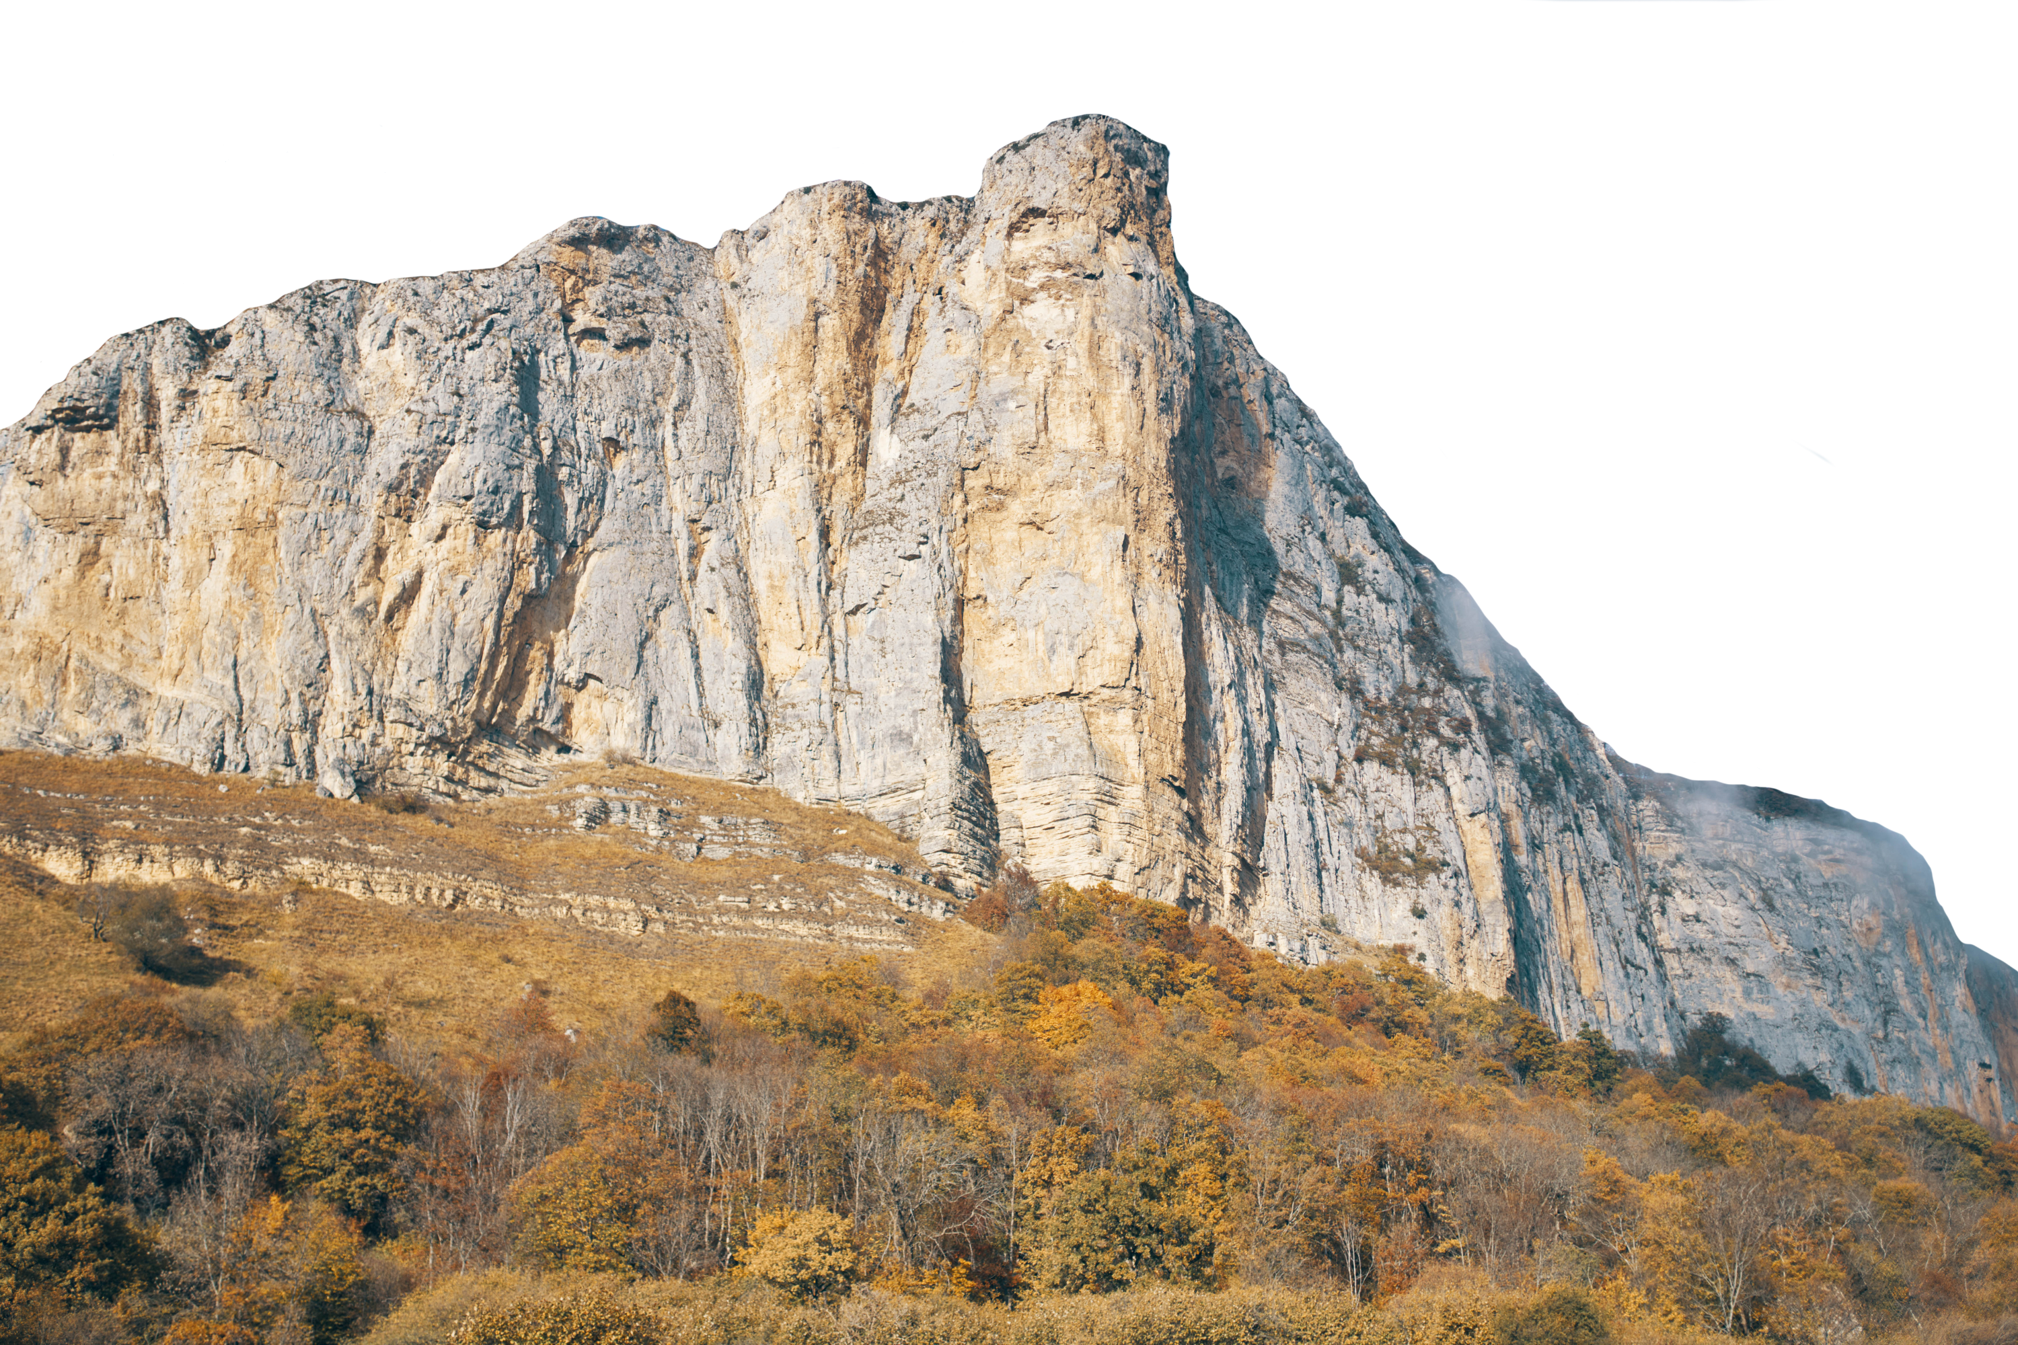

Lección 21
EL CRECIMIENTO CRISTIANO
Mateo 4.18-20; 16.16-18; Juan 21.15-18; 2 Pedro 3.14-15, 18
«Le dijo la tercera vez: —Simón, hijo de Jonás, ¿me quieres? Pedro
se entristeció de que le dijera por tercera vez: «¿Me quieres?», y le
respondió: —Señor, tú lo sabes todo; tú sabes que te quiero. Jesús
le dijo: —Apacienta mis ovejas».
Juan 21.17

Slide 2

Repasar una rápida visión global de la vida de Pedro y de su crecimiento en el Señor.
Considerar la posibilidad de que nuestra fe y obediencia nos requieran renunciar a algo que pueda ser un estorbo en nuestro crecimiento cristiano.
Entender que a fin de cuentas toda persona que sea verdaderamente parte del rebaño de Dios es también, en cierto modo, pastor o pastora del rebaño.
Explorar la importancia de la esperanza cristiana para la obediencia, la firmeza y el crecimiento en la fe.

Slide 3

Mar de Galilea.: Es el mismo que también se llama «lago de Genesaret» (Lc 5.1). Se le llamaba de Galilea porque, junto al río Jordán, marcaba el límite oriental de la región de ese nombre.
Hades: El nombre que se le daba en Israel al lugar a que iban los muertos. Aparentemente, es a ese lugar al que se refiere 1 Pedro 3.19, donde se dice que Jesús «en espíritu fue y predicó a los espíritus encarcelados».

Slide 4
Pescadores de hombres: la palabra griega que tanto la RVR Reina Valera revisada como la VP versión popular traducen como «hombre» (antrhopos) no tiene las implicaciones de género que tiene en nuestra lengua. Se refiere al ser humano como tal. Jesús dice que les hará pescadores de humanos.espíritu fue y predicó a los espíritus encarcelados».

Slide 5

Mateo 4.18-19
RVR
18 Pasando Jesús junto al Mar de Galilea, vio a dos hermanos, Simón, llamado Pedro, y su hermano Andrés, que echaban la red en el mar, porque eran pescadores.
19 Y les dijo: —Venid en pos de mí, y os haré pescadores de hombres.
VP
18 Jesús iba caminando por la orilla del Lago de Galilea, cuando vio a dos hermanos: uno era Simón, también llamado Pedro, y el otro Andrés. Eran pescadores, y estaban echando la red al agua.
19 Jesús les dijo: —Síganme, y yo los haré pescadores de hombres.

Slide 6
Mateo 4.20
RVR
20 Ellos entonces, dejando al instante las redes, lo siguieron.
VP
20 Al momento dejaron sus redes y se fueron con él.

Slide 7
Mateo16.16-17
RVR
16 Respondiendo Simón Pedro, dijo: —Tú eres el Cristo, el Hijo del Dios viviente.
17 Entonces le respondió Jesús: — Bienaventurado eres, Simón, hijo de Jonás, porque no te lo reveló carne ni sangre, sino mi Padre que está en los cielos.
VP
16 Simón Pedro le respondió: —Tú eres el Mesías, el Hijo del Dios viviente.
17 Entonces Jesús le dijo:—Dichoso tú, Simón, hijo de Jonás, porque esto no lo conociste por medios humanos, sino porque te lo reveló mi Padre que está en el cielo.

Slide 8
Mateo16.18
RVR
18 Y yo también te digo que tú eres Pedro, y sobre esta roca edificaré mi iglesia, y las puertas del Hades no la dominarán.
VP
18 Y yo te digo que tú eres Pedro, y sobre esta piedra voy a construir mi iglesia; y ni siquiera el poder de la muerte podrá vencerla.

Slide 9
Juan 21.15-16
RVR
15 Después de comer, Jesús dijo a Simón Pedro: —Simón, hijo de Jonás, ¿me amas más que estos? Le respondió: —Sí, Señor; tú sabes que te quiero. Él le dijo: —Apacienta mis corderos.
16 Volvió a decirle la segunda vez: —Simón, hijo de Jonás, ¿me amas? Pedro le respondió: —Sí, Señor; tú sabes que te quiero. Le dijo: —Pastorea mis ovejas.
VP
15 Terminado el desayuno, Jesús le preguntó a Simón Pedro: — Simón, hijo de Juan, ¿me amas más que éstos? Pedro le contestó: —Sí, Señor, tú sabes que te quiero. Jesús le dijo: —Cuida de mis corderos.
16 Volvió a preguntarle: —Simón, hijo de Juan, ¿me amas? Pedro le contestó: —Sí, Señor, tú sabes que te quiero. Jesús le dijo: —Cuida de mis ovejas.

Slide 10
Juan 21.17-18
RVR
17 Le dijo la tercera vez: —Simón, hijo de Jonás, ¿me quieres? Pedro se entristeció de que le dijera por tercera vez: «¿Me quieres?», y le respondió: —Señor, tú lo sabes todo; tú sabes que te quiero. Jesús le dijo: —Apacienta mis ovejas.
18 De cierto, de cierto te digo: Cuando eras más joven, te ceñías e ibas a donde querías; pero cuando ya seas viejo, extenderás tus manos y te ceñirá otro, y te llevará a donde no quieras.
VP
17 Por tercera vez le preguntó: —Simón, hijo de Juan, ¿me quieres? Pedro, triste porque le había preguntado por tercera vez si lo quería, le contestó:—Señor, tú lo sabes todo: tú sabes que te quiero.Jesús le dijo: —Cuida de mis ovejas.
18 Te aseguro que cuando eras más joven, te vestías para ir a donde querías; pero cuando ya seas viejo, extenderás los brazos y otro te vestirá, y te llevará a donde no quieras ir.

Slide 11
2 Pedro 3.14-15
RVR
14 Por eso, amados, estando en espera de estas cosas, procurad con diligencia ser hallados por él sin mancha e irreprochables, en paz.
15 Y tened entendido que la paciencia de nuestro Señor es para salvación; como también nuestro amado hermano Pablo, según la sabiduría que le ha sido dada, os ha escrito.
VP
14 Por eso, queridos hermanos, mientras esperan estas cosas, hagan todo lo posible para que Dios los encuentre en paz, sin mancha ni culpa.
15 Tengan en cuenta que la paciencia con que nuestro Señor nos trata es para nuestra salvación. Acerca de esto también les ha escrito a ustedes nuestro querido hermano Pablo, según la sabiduría que Dios le ha dado.

Slide 12
2 Pedro 3.148
RVR
18 Antes bien, creced en la gracia y el conocimiento de nuestro Señor y Salvador Jesucristo. A él sea gloria ahora y hasta el día de la eternidad. Amén.
VP
18 Pero conozcan mejor a nuestro Señor y Salvador Jesucristo y crezcan en su amor. ¡Gloria a él ahora y para siempre! Amén.

Slide 13

Que Pedro haya sido apóstol –y quizás hasta el principal entre los apóstoles– no es razón para pensar de él como un personaje tan particular e insigne que su vida y su peregrinación espiritual hayan sido muy diferentes de las nuestras.
Si Pedro fue llamado por el Señor, ese mismo Señor nos ha llamado.
Si Pedro tuvo que dejar sus redes, nuestro llamado bien puede llevarnos a abandonar o rechazar cosas que antes considerábamos importantes.

Slide 14
Si Pedro declaró su fe en Jesucristo como el Hijo del Dios vivo, esa es también nuestra fe, y como él hemos de proclamarla.
Si Pedro negó al Señor, cada uno de nosotros y nosotras en algún momento lo ha hecho.
Si el Señor le perdonó, restauró y comisionó para que le sirviera, lo mismo ha hecho con cada uno de nosotros y nosotras.
Si le mandó a pastorear a sus ovejas, lo mismo nos manda ahora a cada uno de nosotros y nosotras, y se lo manda también al rebaño mismo como un cuerpo.
Si Pedro se mantuvo firme gracias a la esperanza en el cumplimiento de las promesas del Señor, lo mismo ha de ser la base de nuestra firmeza.

Slide 15

Te damos gracias, Dios nuestro, porque a través de las edades tú has dirigido a tu pueblo, y en estos últimos tiempos nos has unido a ese pueblo. Te damos gracias porque en medio de ese rebaño tuyo has levantado seguidores tales como nuestro hermano Simón, de quien hiciste roca firme. Te pedimos que, como a él, nos llames y nos guíes; como a él nos perdones, y que como a él nos sostengas hasta la victoria final. En el nombre de Jesús, a quien Pedro reconoció como Hijo tuyo y Señor nuestro. Amén.

